Slide 1
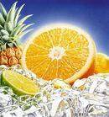
17.维生素C的故事
上峰中心小学 庞志荣

Slide 2


自学要求：
（1）读准字音，读通句子，理解课文内容。
（2）从课文中找出维生素c有什么作用的语句。

Slide 3

读好字音
jiān hún chéng lěi
艰 苦 浑 身 路 程 拖 累
shī mì zhì fá
尸 体 秘 密 物 质 缺 乏
shì wèi shū
适 量 所 谓 蔬 菜
lún gòu
哥伦布 蓬头垢面
xiě xuè
全身出血 坏血病

Slide 4
读好字音
艰 苦 浑 身 路 程 拖 累
尸 体 秘 密 物 质 缺 乏
适 量 所 谓 蔬 菜
哥伦布 蓬头垢面
全身出血 坏血病

Slide 5
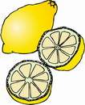
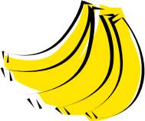

坏血病是由于人体内长期缺乏维生素c引起的。当身体内补充了适量的维生素c，坏血病就不治而愈了。

Slide 6
  那时，航海生活不光非常艰苦，而且充满危险。
不光
而且

Slide 7
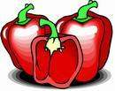
最可怕的是在航海期间很容易得一种怪病，病人先是感到浑身无力，走不动路，接着就会全身出血，然后慢慢地死去。船员们都把这种怪病叫做“海上凶神”。
“海上凶神”

Slide 8
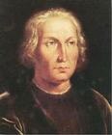
沉重
不久，“海上凶神”就悄悄地降临了。船队才航行不到一半的路程，已经有十几个船员病倒了。望着四周一片茫茫的海水，哥伦布的心情十分沉重。

Slide 9
那些病重的船员为了不拖累大家，对哥伦布说：“船长，您就把我们送到附近的荒岛上吧。等你们返航归来的时候，再把我们的尸体运回家乡。”哥伦布噙着眼泪点了点头……
噙着眼泪点了点头

Slide 10

几个月过去了，哥伦布的船队终于胜利返航了。船离那些重病船员所在的荒岛越来越近，哥伦布的心情也
越来越沉重。
越来越近
越来越沉重

Slide 11
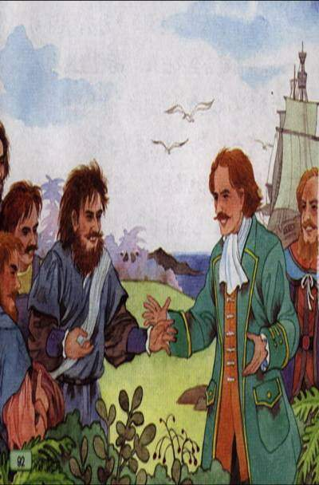

Slide 12

作业：
1、 抄写习字册生字词。
2 、收集有关哥伦布及维生素c 的资料读读 。

Slide 13
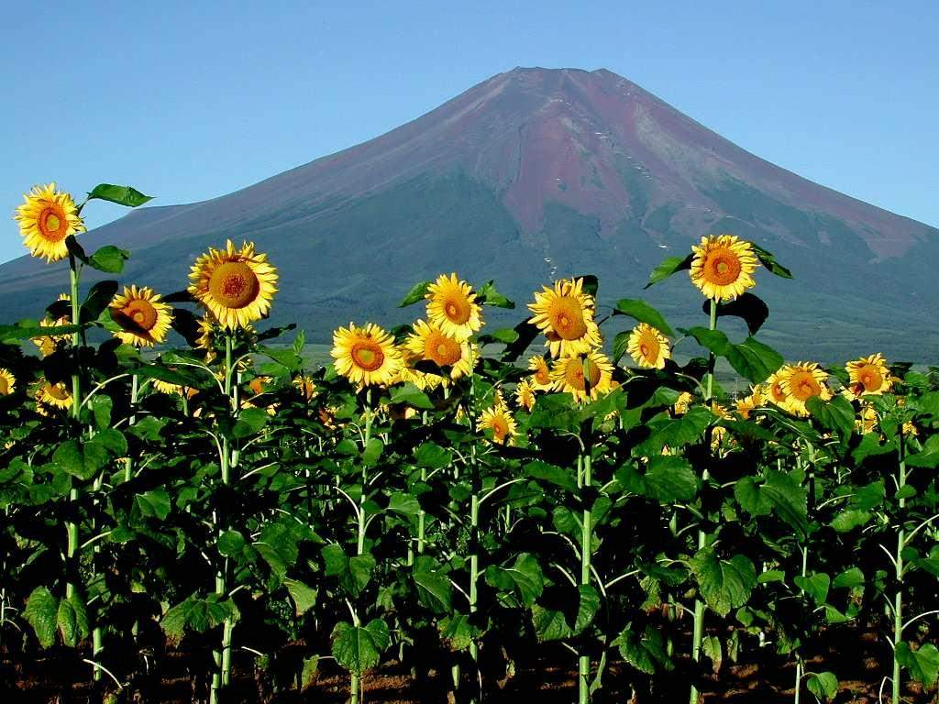


谢谢！

